Slide 1
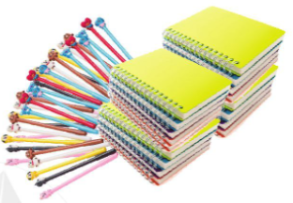

Bác Vĩnh mua 17 cuốn sổ và 34 chiếc bút để làm quà tặng. Bác Vĩnh muốn chia đều 17 cuốn sổ thành các gói và cũng muốn chia đều 34 chiếc bút thành các gói.
Hỏi Bác Vĩnh có bao nhiêu cách chia những cuốn sổ thành các gói? Có bao nhiêu cách chia những chiếc bút thành các gói?

Slide 2
BÀI 10:
SỐ NGUYÊN TỐ - HỢP SỐ
(2 Tiết)

Slide 3


HOẠT ĐỘNG NHÓM
a) Tìm các ước của mỗi số sau: 2; 3; 4; 5; 6; 7; 17; 34.
b) Trong các số trên, những số nào chỉ có hai ước, nhưng số nào có nhiều hơn hai ước?
Các em hãy thảo luận theo nhóm và hoàn thành vào bảng sau:
SỐ | CÁC ƯỚC | SỐ CÁC ƯỚC
2 | 1; 2 | 2
... | ... | ...

Slide 4
Kết quả:
SỐ | CÁC ƯỚC | SỐ CÁC ƯỚC
2 | 1; 2 | 2
3 | 1; 3 | 2
4 | 1; 2; 4 | 3
5 | 1; 5 | 2
6 | 1; 2; 3; 6 | 4
7 | 1; 7 | 2
17 | 1; 17 | 2

Slide 5

- Số nguyên tố là số tự nhiên lớn hơn 1, chỉ có hai ước là 1 và chính nó.
- Hợp số là số tự nhiên lớn hơn 1, có nhiều hơn hai ước.

Slide 6

Lưu ý:
Số 0 và số 1 không là số nguyên tố và cũng không là hợp số.
Để chứng tỏ số tự nhiên a lớn hơn 1 là hợp số, ta chỉ cần tìm một ước của a khác 1 và khác a.

Slide 7
Luyện tập 1:
Cho các số 11; 29; 35; 38. Trong các số đó:
Số nào là số nguyên tố? Vì sao?
Số nào là hợp số? Vì sao?
Trả lời:
a) Các số: 11; 29 là số nguyên tố. Vì chỉ có 2 ước là 1 và chính nó.
b) Các số 35, 38 là hợp số. Vì có nhiều hơn 2 ước.

Slide 8
Lưu ý:
Nếu số nguyên tố p là ước của số tự nhiên a thì p được gọi là ước nguyên tố của a.

Slide 9
Luyện tập 2:
Tìm các ước nguyên tố của: 23; 24; 26; 27.
Trả lời:
Các ước nguyên tố của 23 là: 23.
Các ước số nguyên tố của 24 là: 2; 3.
Các ước số nguyên tố của 26 là: 2; 13.
Các ước số nguyên tố của 27 là: 3.

Slide 10
Luyện tập 3:
Viết hai số chỉ có ước nguyên tố là: 3
Trả lời:
Hai số chỉ có ước nguyên tố là 3: 3, 27.

Slide 11
LUYỆN TẬP
Bài 1: Cho các số 36; 37; 69; 75. Trong các số đó:
Số nào là số nguyên tố? Vì sao?
Số nào là hợp số? Vì sao?
Trả lời:
a) Số 37 là số nguyên tố. Vì có 2 ước số là 1 và chính nó.
b) Số 36, 69, 75 là hợp số. Vì có nhiều hơn 2 ước số.

Slide 12
LUYỆN TẬP
Bài 3: Mỗi phát biểu sau đúng hay sai?
Phát biểu | Đúng/ Sai
a) Một số tự nhiên không là số nguyên tố thì sẽ là hợp số.
b) Mọi số nguyên tố đều là số lẻ.
c) 3 là ước nguyên tố của 6 nên 3 cũng là ước nguyên tố của 18.
d) Mọi số tự nhiên đều có ước nguyên tố.
Sai
Sai
Đúng
Sai

Slide 13
LUYỆN TẬP
Bài 4: Tìm các ước nguyên tố của 36; 49; 70.
Trả lời:
Các ước số nguyên tố của 36 là: 2; 3.
Các ước số nguyên tố của 49 là: 7.
Các ước số nguyên tố của 70 là: 2; 5; 7.

Slide 14
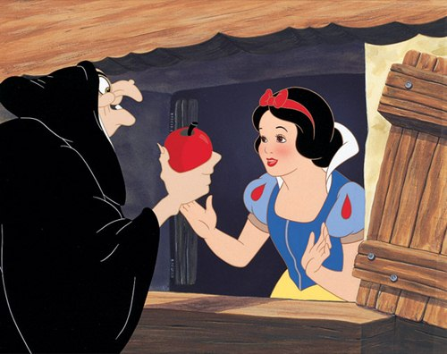


TRÁI TÁO ĐỘC
Em hãy ngăn nàng Bạch Tuyết ăn trái táo độc của mụ phù thủy độc ác bằng cách trả lời đúng các câu hỏi sau.

Slide 15

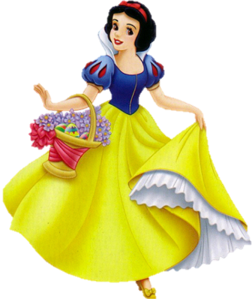
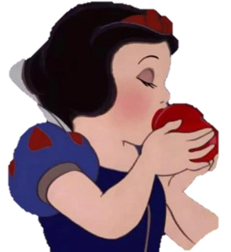
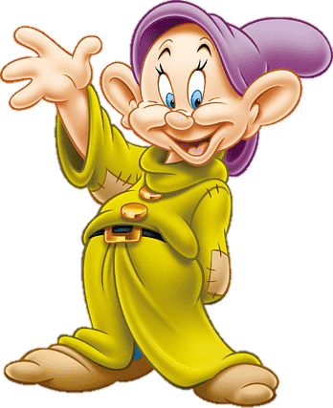
Số nguyên tố có
A. 2 ước.
B. 1 ước.
C. 3 ước.
D. Không có ước nào.

Slide 16
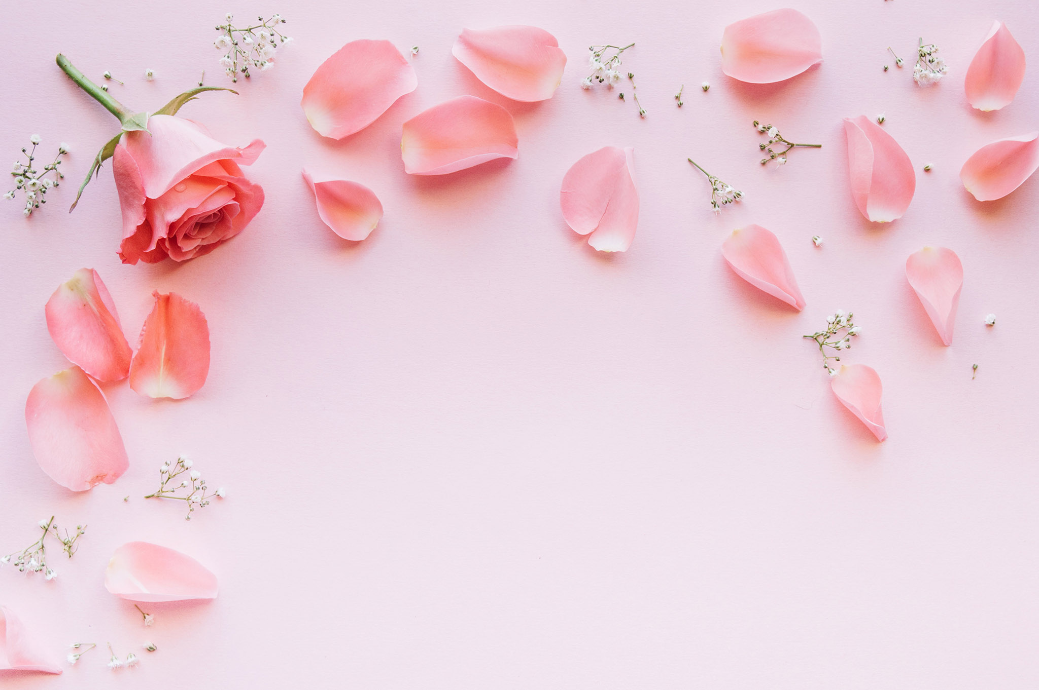
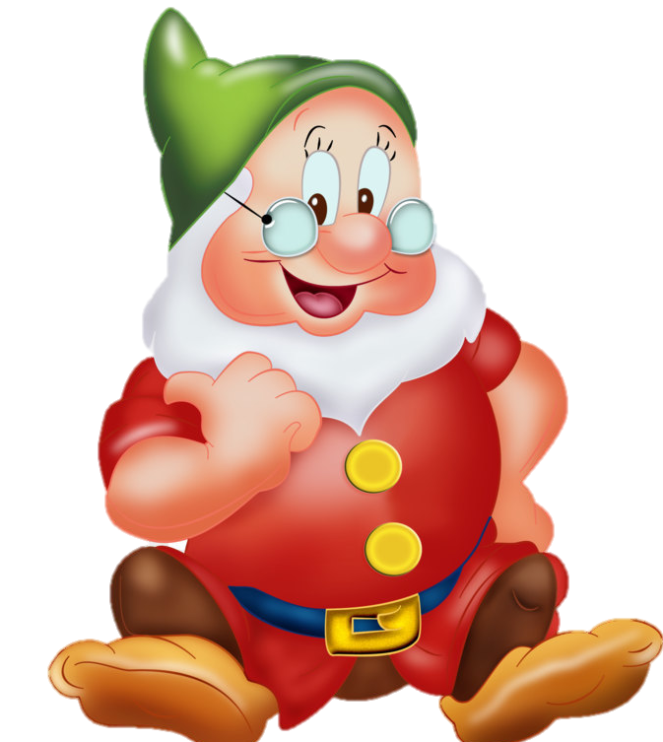
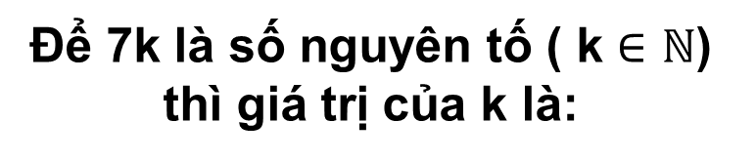
Để 7k là số nguyên tố ( k $∈ℕ$) thì giá trị của k là:
A. k = 1.
B. k = 0.
C. k là số tự nhiên khác 0.
D. k là số tự nhiên khác 0.

Slide 17
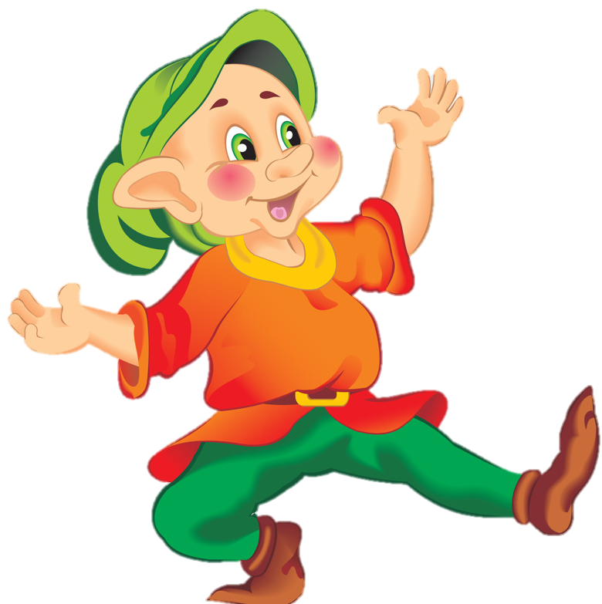
Câu nào đúng trong các câu sau:
A. Hai số nguyên tố thì không là hai số nguyên tố cùng nhau.
B. Hai số tự nhiên liên tiếp không là hai số nguyên tố cùng nhau.
C. Nếu hai số nguyên tố cùng nhau thì chúng đều là số nguyên tố.
D. Có hai số nguyên tố cùng nhau mà cả hai đều là hợp số.

Slide 18

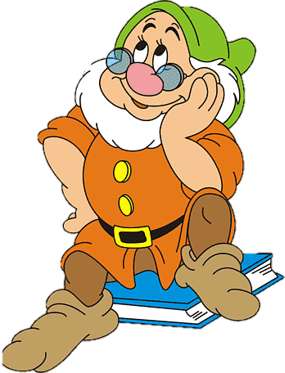
Cho các số 21; 71; 77; 101. Chọn phát biểu đúng trong các phát biểu sau?
A. Số 21 là hợp số, các số còn lại là số nguyên tố.
B. Có hai số nguyên tố và hai số là hợp số trong các số trên.
C. Chỉ có một số nguyên tố, còn lại là hợp số.
D. Có ba số nguyên tố và một số là hợp số trong các số trên.

Slide 19
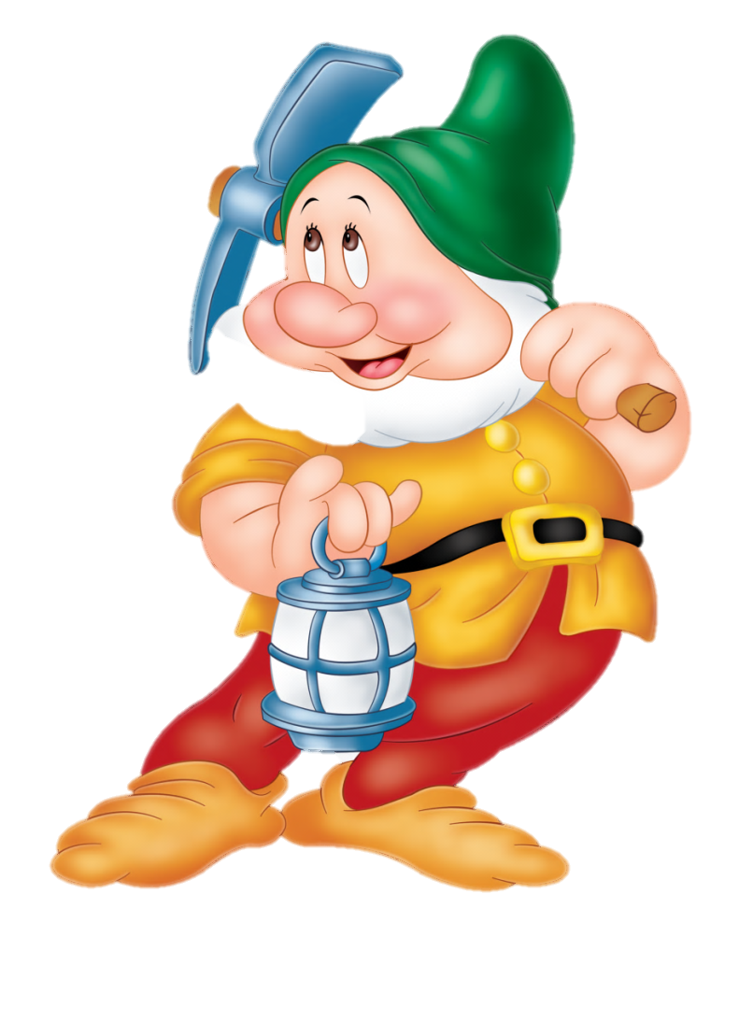
Kết quả của phép tính nào sau đây là số nguyên tố?
A. 7.2 + 1
B. 14 . 6 : 4
C. 15 – 5 + 3
D. 6.4 – 12.2

Slide 20

HƯỚNG DẪN VỀ NHÀ
Ôn lại nội dung kiến thức đã học.
Hoàn thành tiếp các bài tập và làm thêm bài tập trong SBT.
Chuẩn bị và xem trước bài “Phân tích một số ra thừa số nguyên tố”.

Slide 21

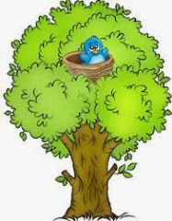

GOOD BYE!

